Slide 1




Mejora del Rendimiento Volumétrico.
Revisión de los Sistemas de Distribución Variable
Concurso Jóvenes Técnicos en Automoción 11 Edición
Perfil Tecnología de Vehículos.
CES San José (Málaga ) Equipo 1
Realizado por: Gabor Alin Ovidiu
Miguel Ángel Martín Romero
Tutorado por: José María Pérez Delgado

Slide 2
1. Clasificar los diversos sistemas de Distribución Variable
OBJETIVOS
2. Analizar su funcionamiento
3. Comprender mejor su forma de actuar mediante medios audiovisuales

Slide 3
DISTRIBUCIÓN VARIABLE
INTRODUCCIÓN
Por su sencillez el diagrama de distribución usado tradicionalmente en los motores de automoción es fijo, el cual se diseña para conseguir una renovación de la carga óptima a unas revoluciones determinadas. Esto ha llevado a la clasificación de los motores en motores rápidos o lentos en función de si la renovación de la carga óptima se realiza a regímenes de giro elevados (buscando la mayor potencia), o a regímenes bajos ( buscando una curva de par más plana propia de los motores elásticos).Con el desarrollo de la electrónica, se ha hecho posible construir mecanismos capaces de variar el diagrama de la distribución lo suficientemente baratos y eficaces para poder fabricarlos en serie.
Una distribución variable es aquella capaz de variar los ángulos de los diagramas de la distribución.Para conseguir un diagrama de distribución óptimo para cualquier régimen de giro del motor hay que conseguir variar independientemente los distintos ángulos de la distribución (AAA, RCA, AAE, RCE)

Slide 4
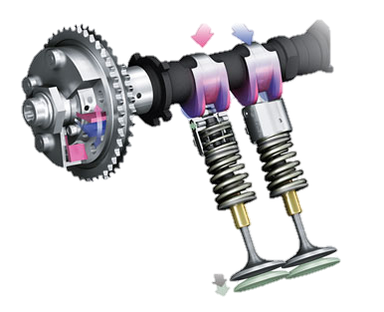
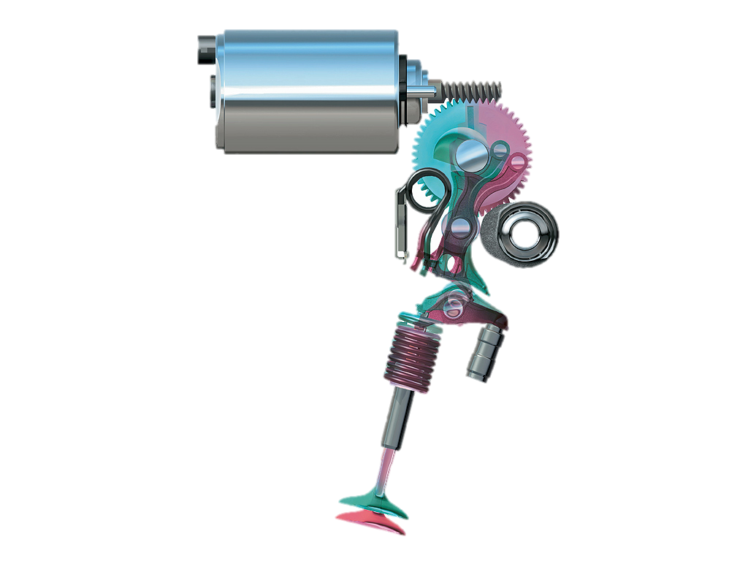
DISTRIBUCIÓN VARIABLE
CLASIFICACIÓN:
1. Desplazamiento del árbol de levas con respecto al cigüeñal, permitiendo adelantar o atrasar las cotas de distribución pero manteniendo el tiempo constante.
2. Variación de la alzada de válvula, con ello se consigue modificar simultáneamente el avance y cierre de la válvula, variando el tiempo de apertura y cierre.

Slide 5
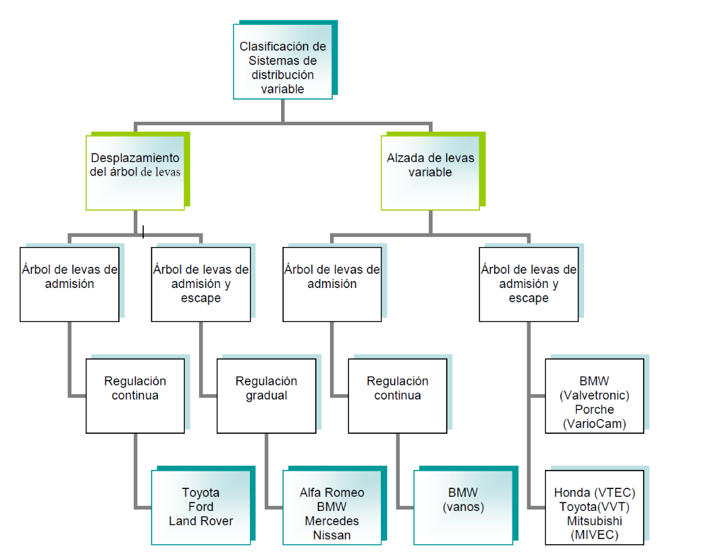
DISTRIBUCIÓN VARIABLE
CLASIFICACIÓN

Slide 6
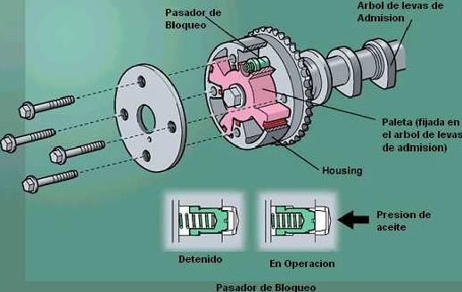
Variador de fase convencional de BOSCH
DISTRIBUCIÓN VARIABLE

Slide 7
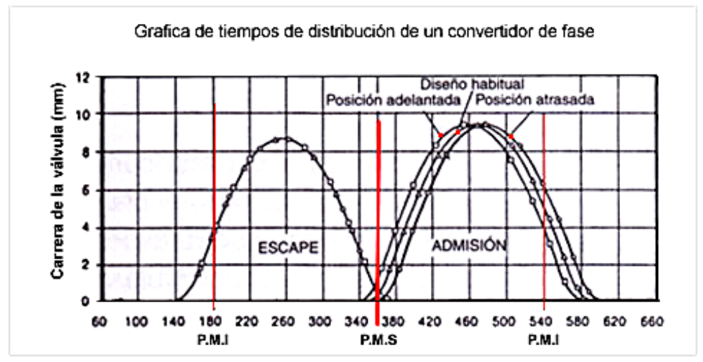
Variador de fase convencional de BOSCH
DISTRIBUCIÓN VARIABLE

Slide 8
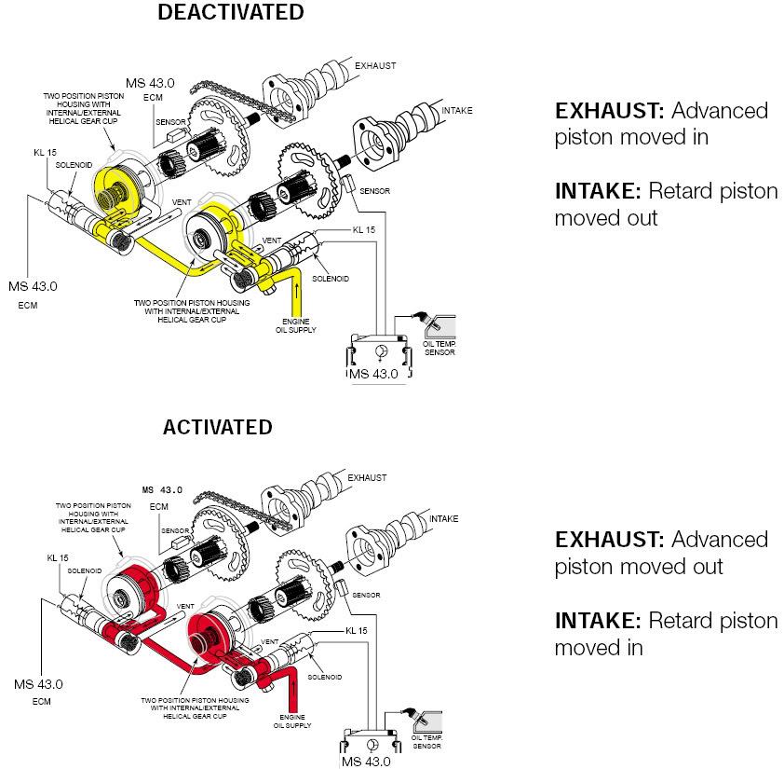
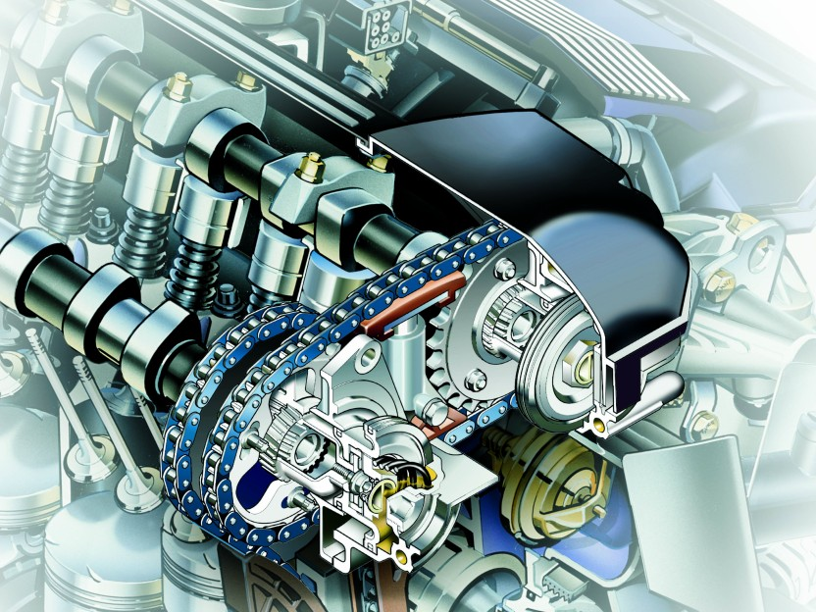
VANOS (BMW)
DISTRIBUCIÓN VARIABLE

Slide 9
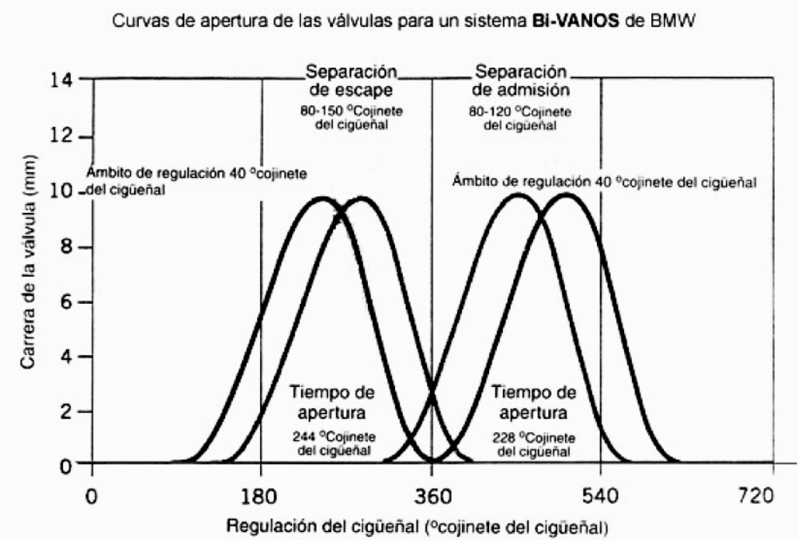
VANOS (BMW)
DISTRIBUCIÓN VARIABLE

Slide 10
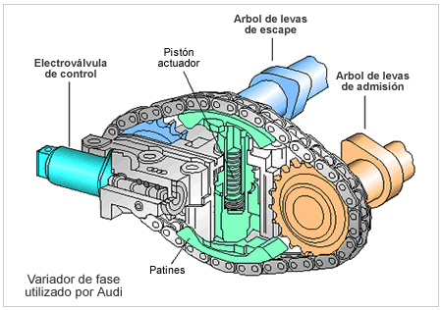
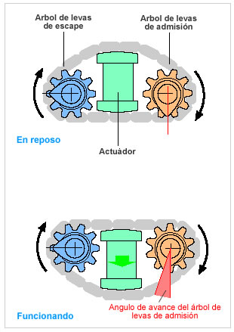
VARIOCAM (PORSCHE)
DISTRIBUCIÓN VARIABLE

Slide 11

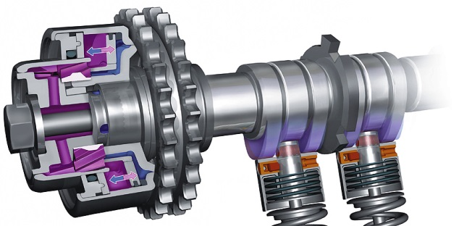
VARIOCAM PLUS (PORSCHE)
DISTRIBUCIÓN VARIABLE

Slide 12
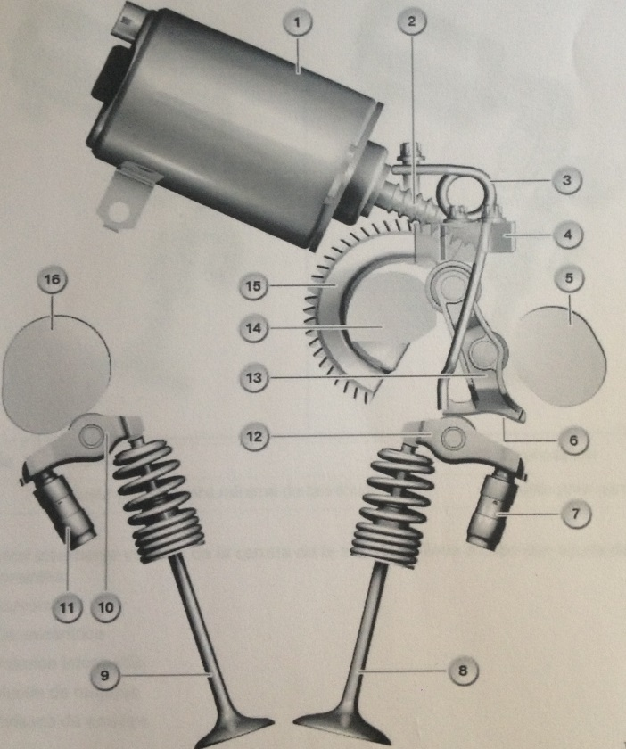
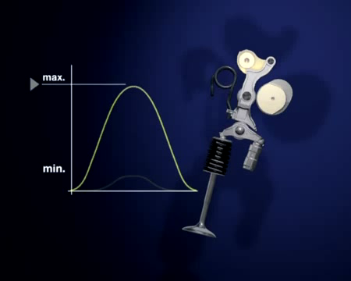
VALVETRONIC (BMW)
DISTRIBUCIÓN VARIABLE
ÍNDICE | CONCEPTO | ÍNDICE | CONCEPTO
1 | Servomotor | 9 | Válvula de salida
2 | Árbol helicoidal | 10 | Palanca de arrastre de la válvula de escape
3 | Muelle de reajuste | 11 | Compensación hidráulica del juego de válvulas para la válvula de escape
4 | Bloque de correderas | 12 | Palanca de arrastre de la válvula de admisión
5 | Árbol de levas de admisión | 13 | Palanca intermedia
6 | Rampa | 14 | Eje excéntrico
7 | Compensación hidráulica para la válvula de admisión | 15 | Rueda helicoidal
8 | Válvula de entrada | 16 | Árbol de levas de escape

Slide 13
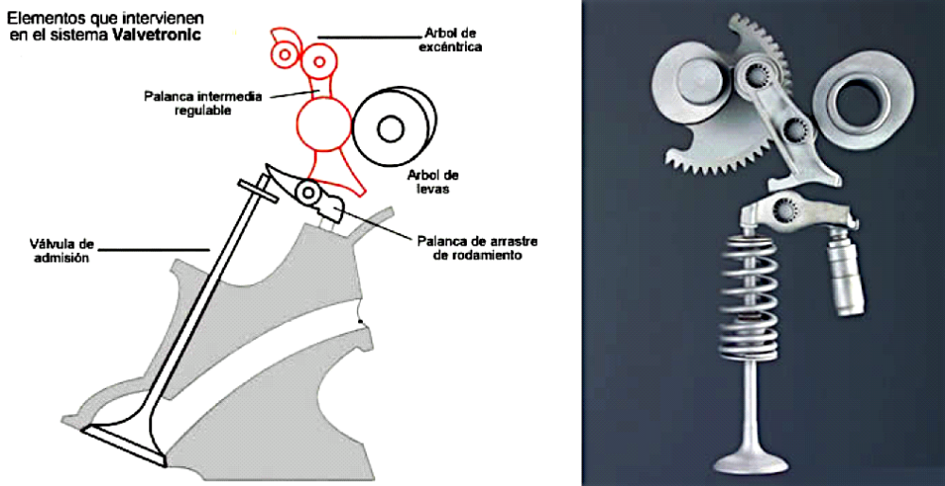
VALVETRONIC (BMW)
DISTRIBUCIÓN VARIABLE
El sistema VALVETRONIC es un sistema de regulación continua de alzada y adelanto o retraso de apertura de válvulas de admisión.
Este sistema NO USA LA VALVULA DE MARIPOSA típica de un motor de ciclo OTTO. El llenado del cilindro se regula únicamente mediante el alzado de las válvulas de admisión.
Únicamente se equipa esta válvula para uso de diagnóstico o en caso de emergencia. Durante el funcionamiento normal permanece totalmente abierta.

Slide 14
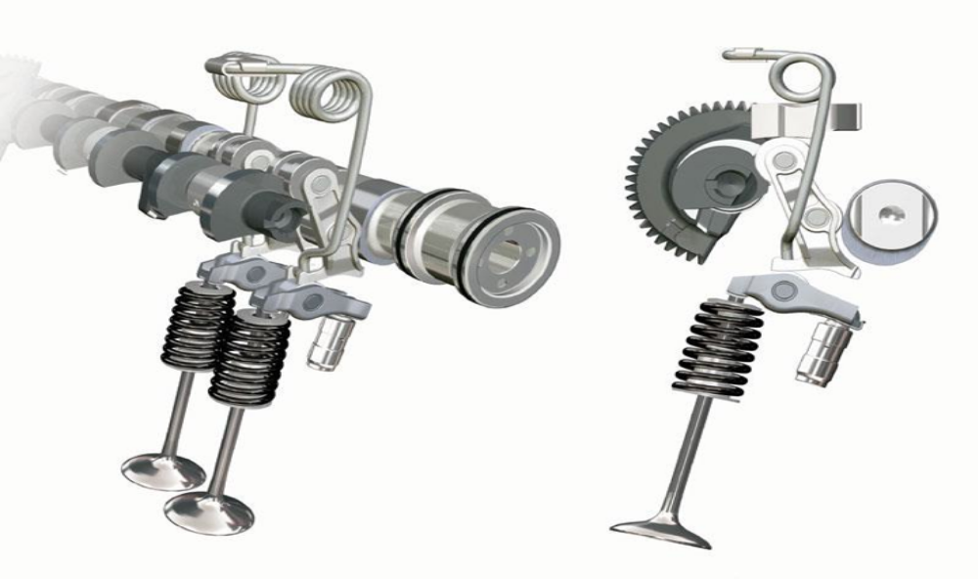
VALVETRONIC (BMW)
DISTRIBUCIÓN VARIABLE

Slide 15
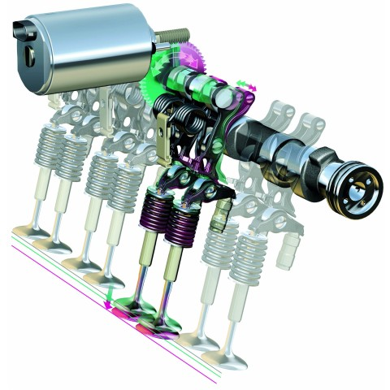
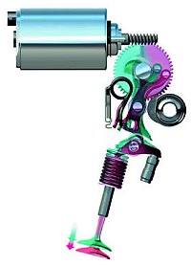
DISTRIBUCIÓN VARIABLE
Diferentes modos de funcionamiento
Notes:
YO ESTA LA QUITARÍA QUEDA CLARO CON LA ANTERIOR AL INTRODUCIR EL VÍDEO

Slide 16
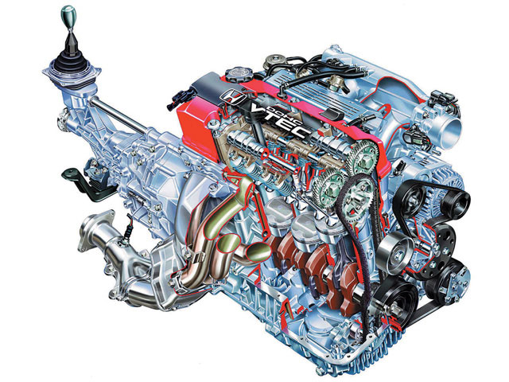
V-TEC (HONDA)
DISTRIBUCIÓN VARIABLE

Slide 17
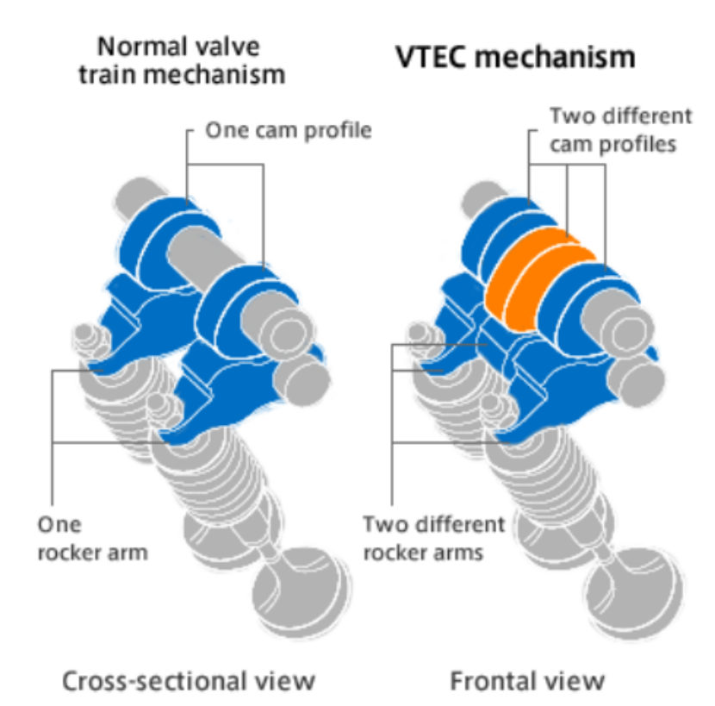
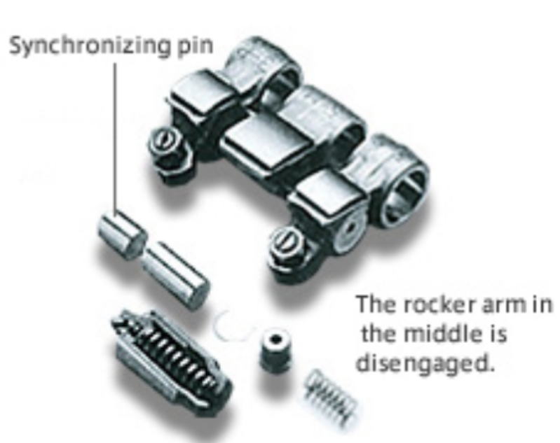
V-TEC (HONDA)
DISTRIBUCIÓN VARIABLE

Slide 18
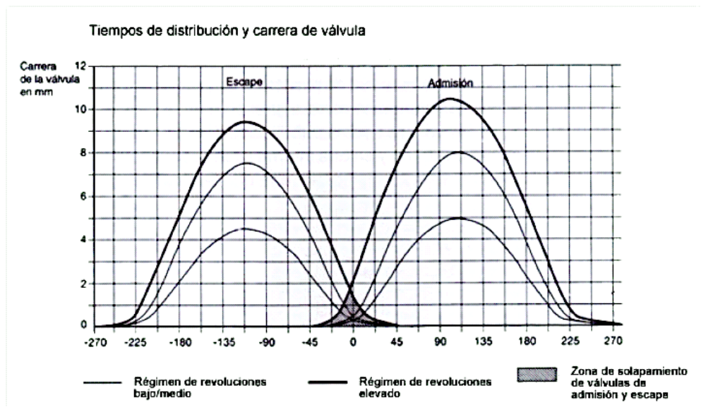
V-TEC (HONDA)
DISTRIBUCIÓN VARIABLE

Slide 19

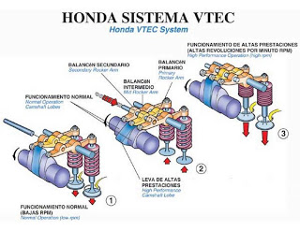
Funcionamiento en tres etapas
DISTRIBUCIÓN VARIABLE

Slide 20
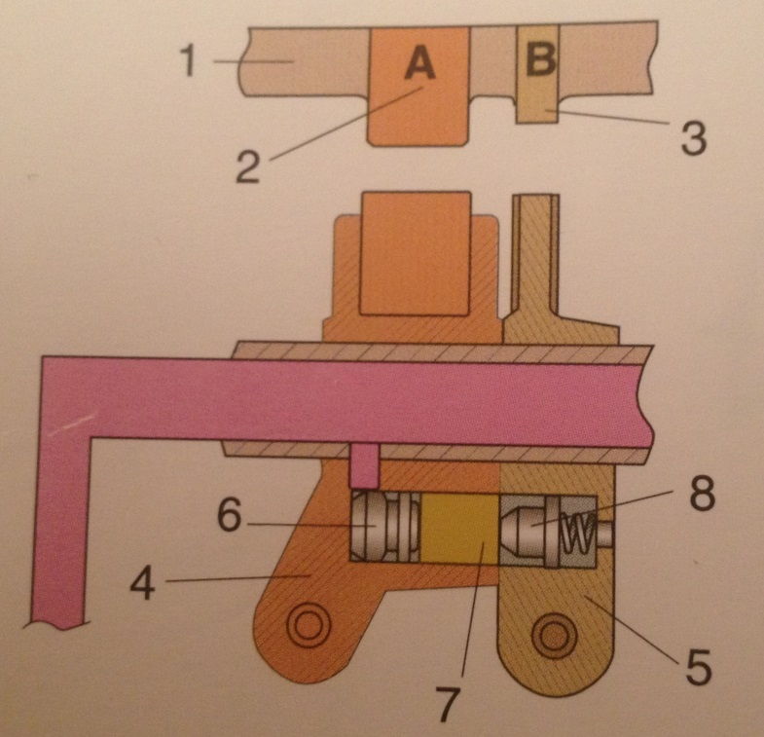
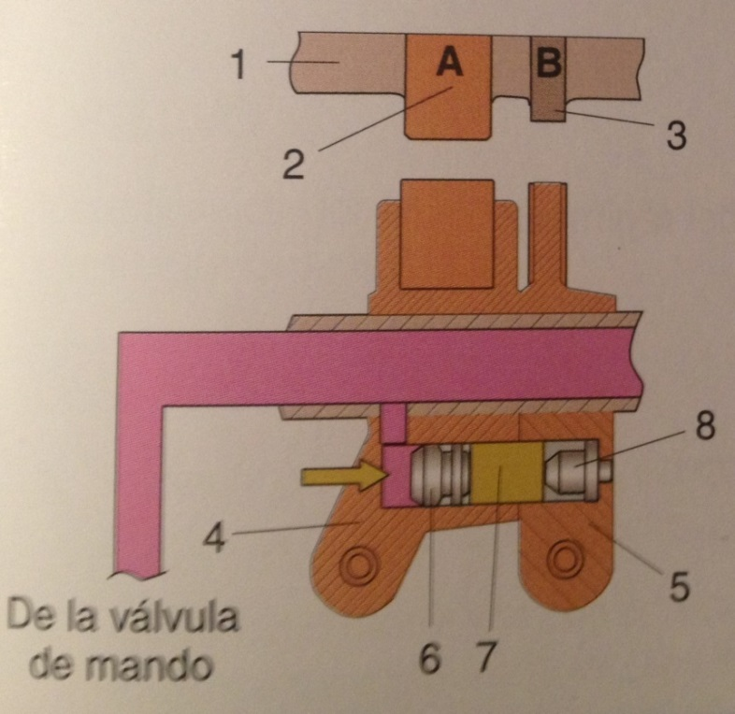
Variante de V-TEC: V-TEC E
DISTRIBUCIÓN VARIABLE
Por debajo de 2500 rpm
Por encima de 2500 rpm

Slide 21
Sistema VVT-i Toyota
DISTRIBUCIÓN VARIABLE
El sistema VVTl-i controla las siguientes funciones
- Control de los tiempos de distribución
- Control mediante dos estados de funcionamiento de la alzada de la leva
- Control tanto en el árbol de levas de admisión como en el de escape
El mecanismo consta de un solo balancín, el cual acciona las dos válvulas de
admisión a la vez. Dicho balancín es accionado por dos levas de diferente perfil, uno
más suave que el otro.
El apoyo del perfil de leva agresivo es un bulón al cual se le permite un cierto
desplazamiento mientras no actúe un tope que se acciona hidráulicamente.

Slide 22
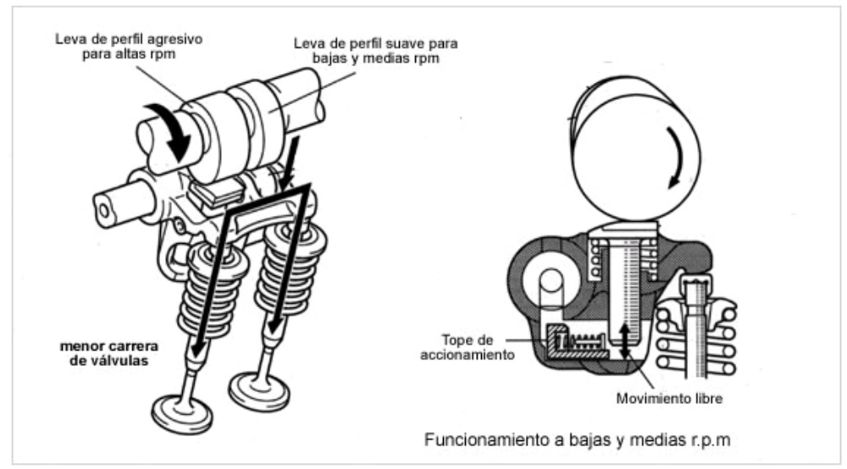
Sistema VVT-i Toyota
DISTRIBUCIÓN VARIABLE

Slide 23
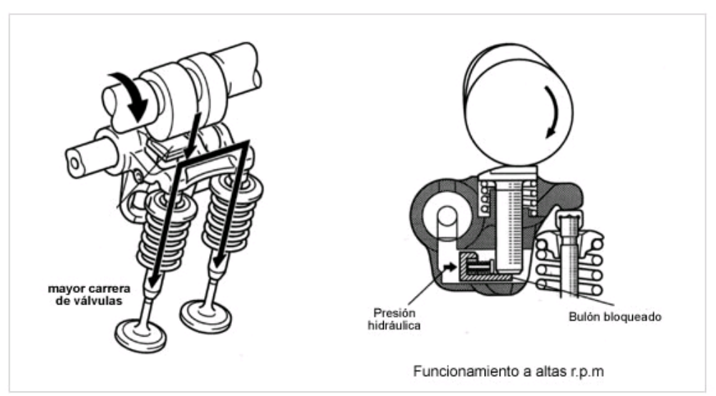
Sistema VVT-i Toyota
DISTRIBUCIÓN VARIABLE
A altas r.p.m., la unidad de control electrónica acciona la válvula hidráulica, con lo que enclavamiento se acciona bloqueando el bulón, de manera que es ahora el perfil de leva agresivo el que acciona a las válvulas consiguiéndose así un diagrama de distribución propio de un motor rápido.

Slide 24
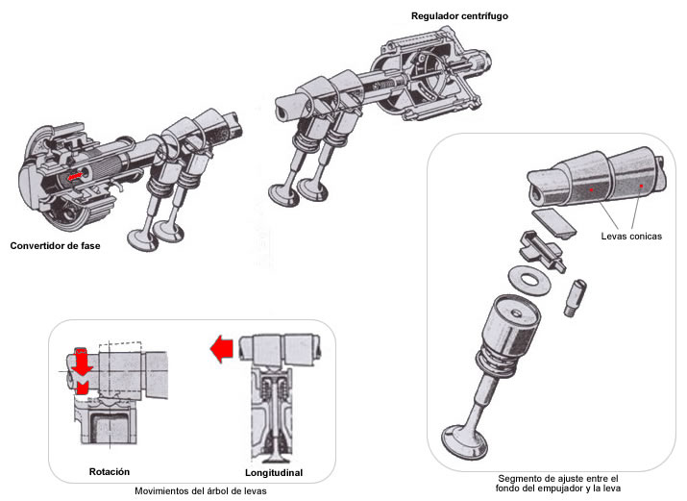
Sistema de Levas Troncocónicas Ferrari
DISTRIBUCIÓN VARIABLE

Slide 25
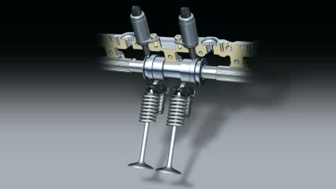
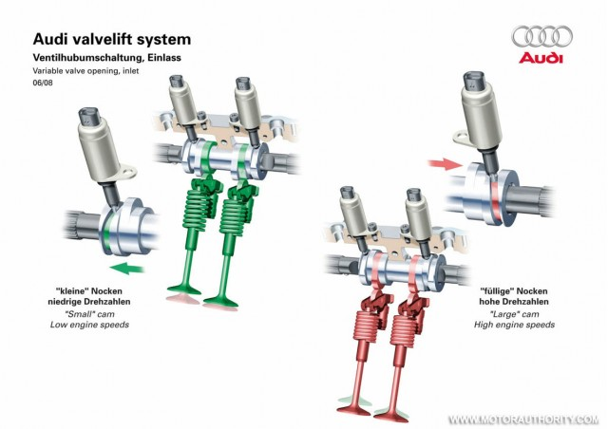
VALVELIFT (AUDI)
DISTRIBUCIÓN VARIABLE

Slide 26
Bibliografía y Referencias
POST-TRATAMIENTO DE GASES DE ESCAPE
Pardiñas, José. “Sistemas Auxiliares del Motor”. Editex
Pérez Bello, Miguel Angel. “Sistemas Auxiliares del Motor”. Paraninfo
Canal de Youtube Bosch Car Service: https://www.youtube.com/user/BoschCarSvcEs
Canal de Youtube Bosch Automovil: https://www.youtube.com/user/BoschAutomovil

